Slide 1
ЕФРЕМОВСКОЕ ОТДЕЛЕНИЕ
Тульского регионального отделения Всероссийского детско-юношеского общественного движения
«ШКОЛА БЕЗОПАСНОСТИ»

Slide 2
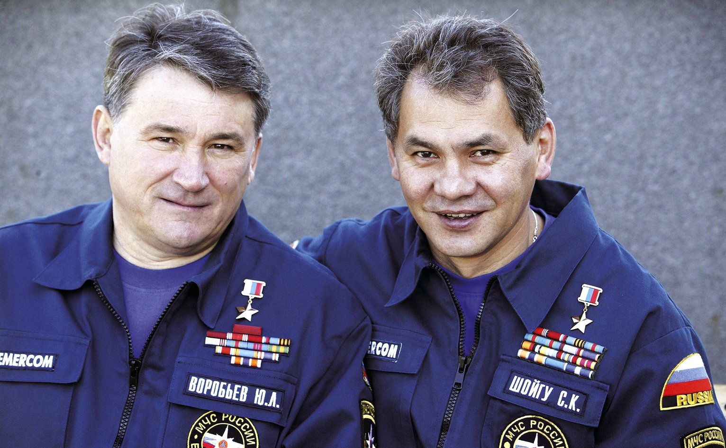
Днем рождения
ВДЮОД
«Школа безопасности»
считается
21 июня 1994 года.
У истоков создания стояли Сергей Кужугетович Шойгу и Юрий Леонидович Воробьев.

Slide 3
Структура организации:
ВДЮОД «Школа безопасности» (г.Москва)
Региональные отделения
Местные отделения

Slide 4
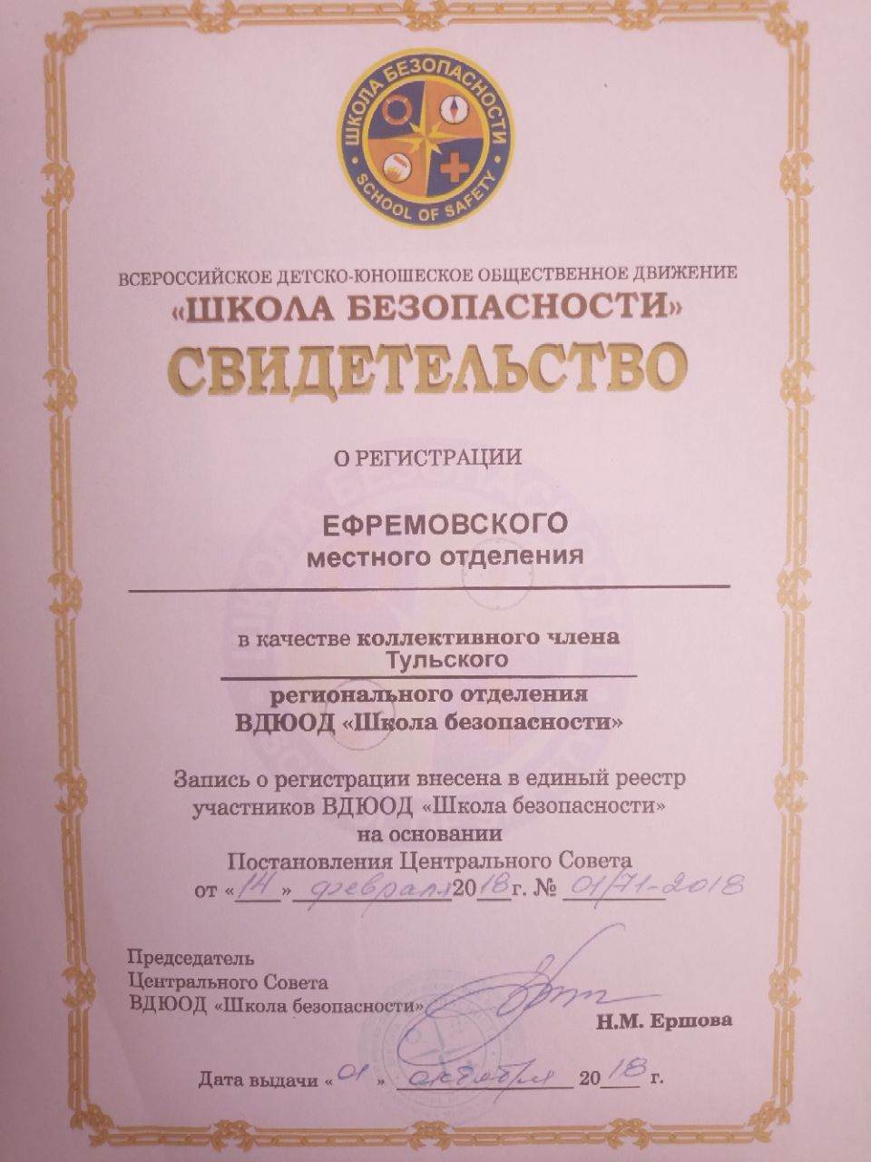
Ефремовское местное отделение (без образования юр.лица) создано 10 апреля 2015 года и входит в состав Тульского регионального отделения Всероссийского детско-юношеского общественного движения «Школа безопасности» в качестве коллективного члена.

Slide 5
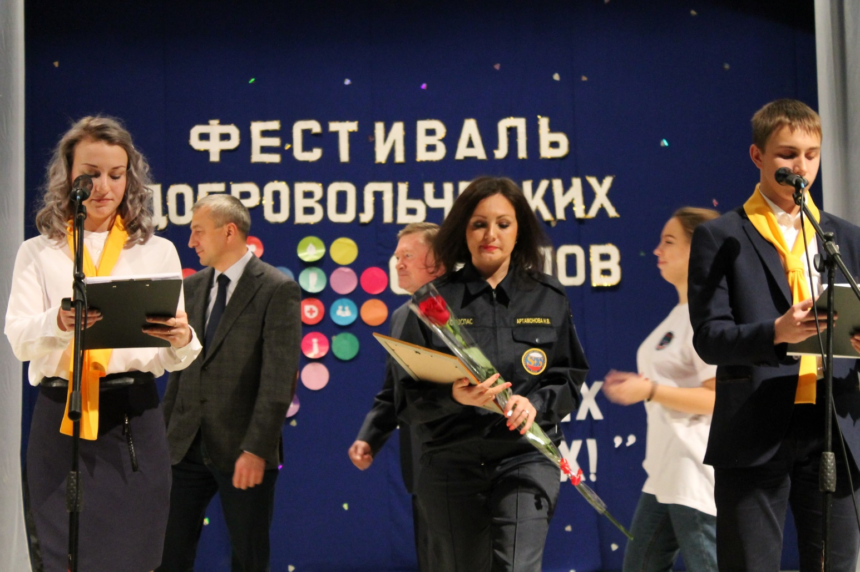
Основателем Ефремовского отделения стала Артамонова Наталия Васильевна.
С 2022 года по настоящее время также является председателем Тульского регионального отделения.
Артамонова Н.В – медик, педагог, психолог, управленец, музыкант.

Slide 6
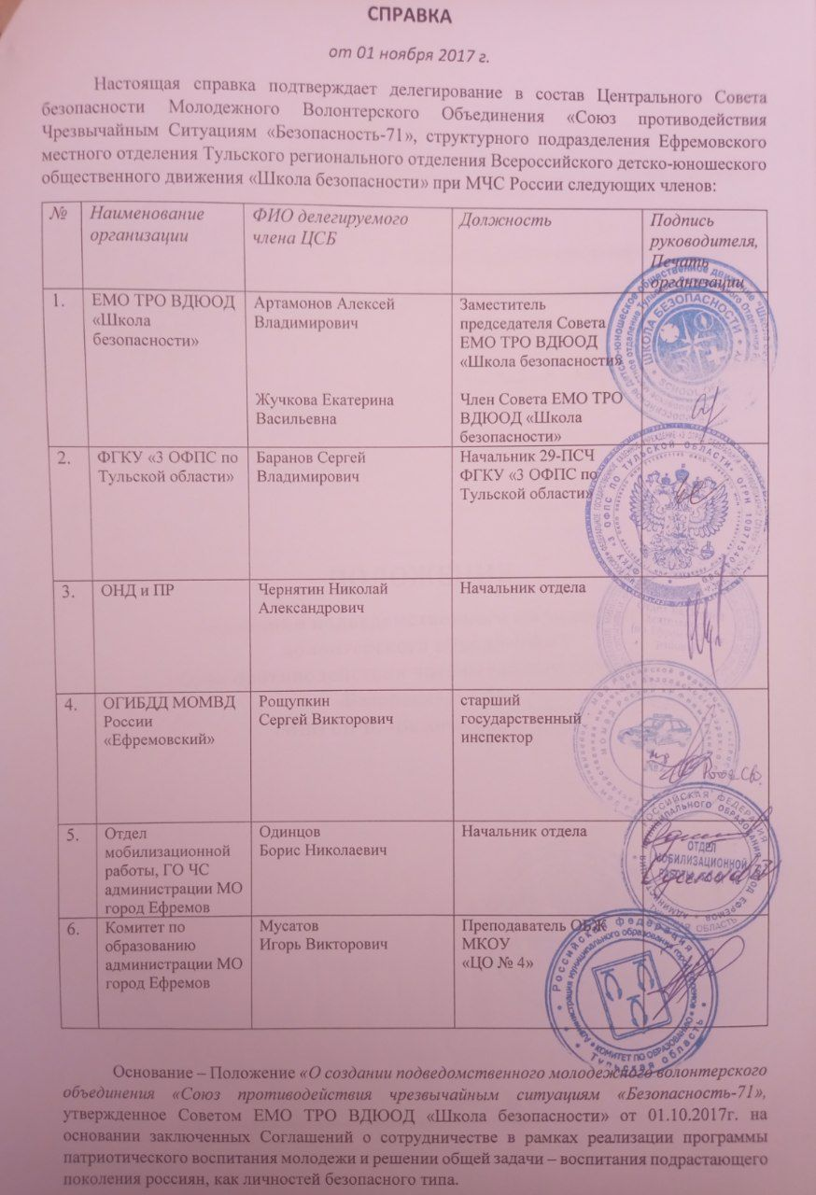
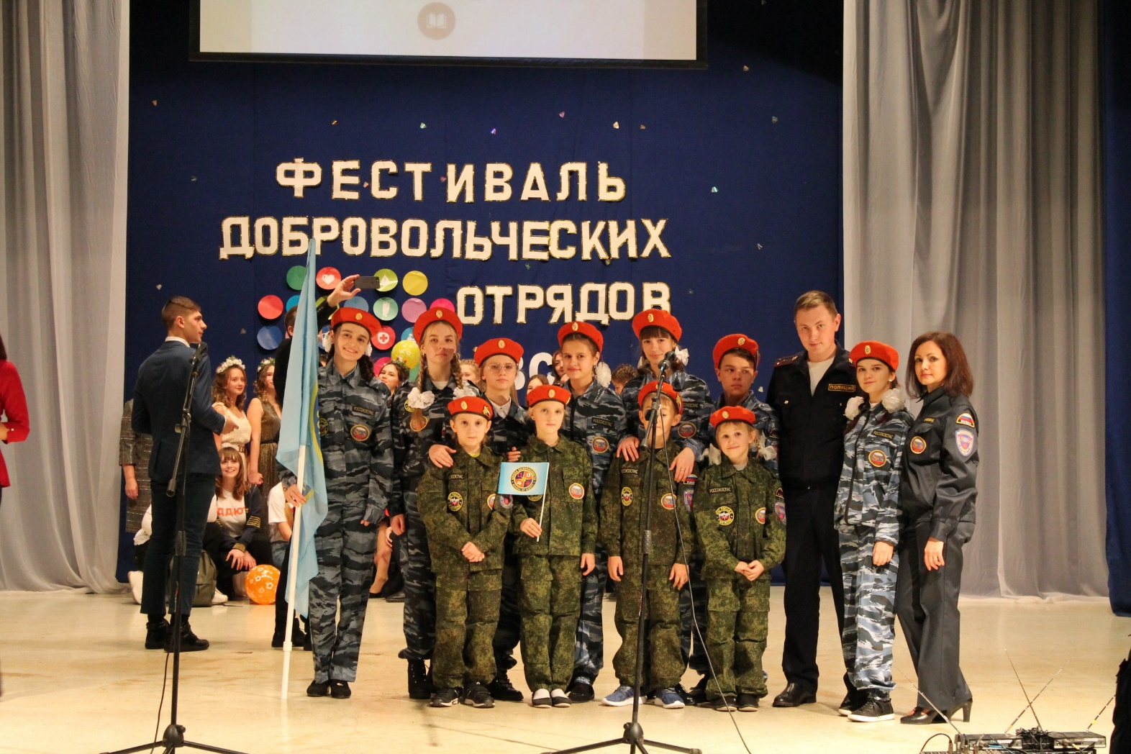
С 2017 года при Ефремовском отделении создано подведомственное молодежное волонтерское объединение
«Союз противодействия ЧС»

Slide 7
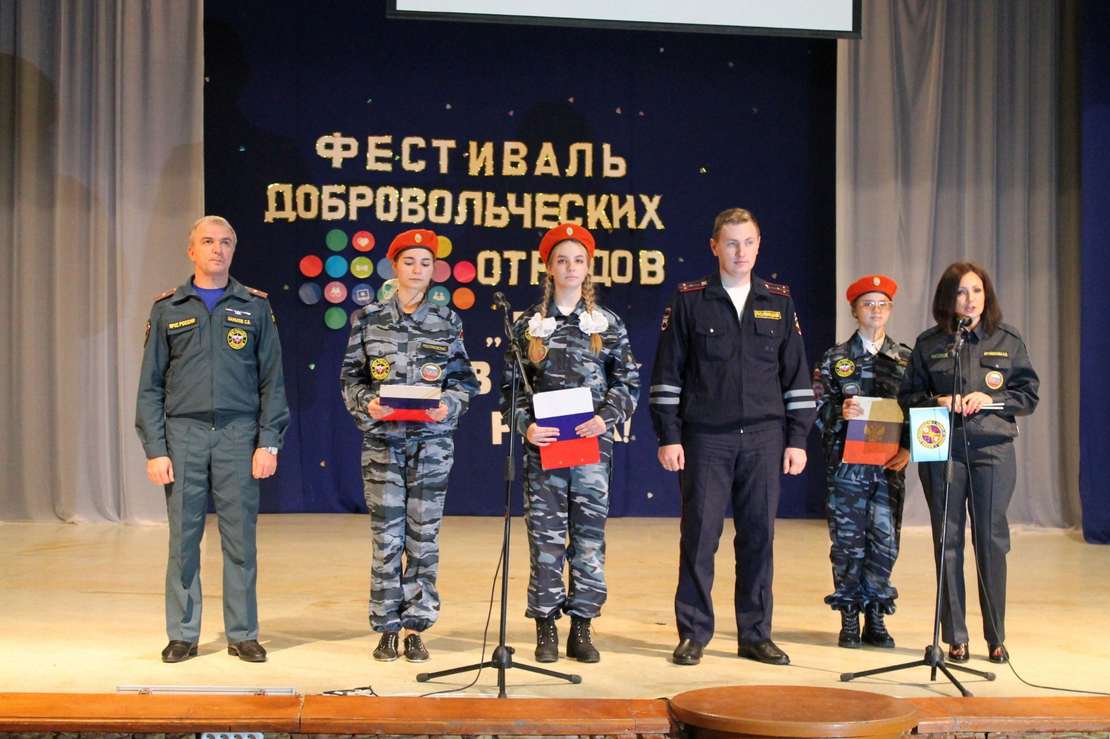
Волонтеры молодежного отряда «Союз противодействия ЧС» принимают активное участие в акциях и мероприятиях, направленных на обучение населения правилам оказания первой помощи, правилам поведения при ЧС, а так же активно участвуют в патриотических мероприятиях, организованных службами МЧС, ГИБДД и др.

Slide 8
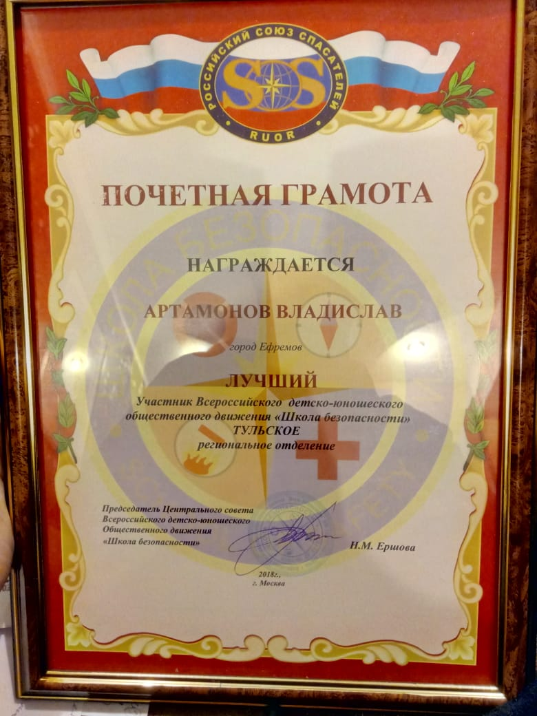
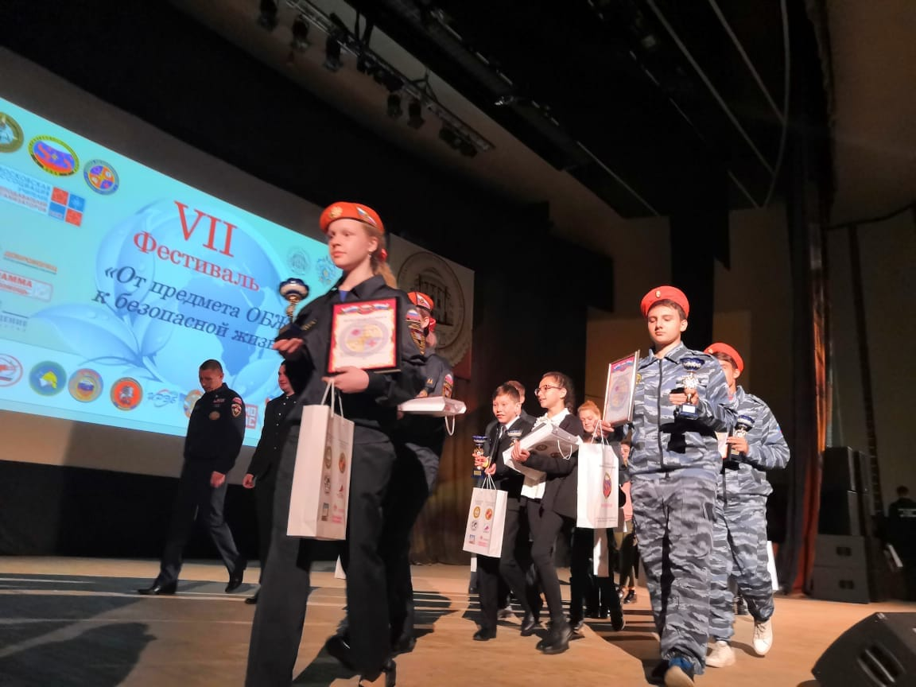
В 2018 году Центральным аппаратом ВДЮОД «Школа безопасности» г. Москвы на фестивале «От предмета ОБЖ к безопасной жизни» многие Ефремовские волонтеры были отмечены Грамотами, как лучшие участники Движения «Школа безопасности»

Slide 9
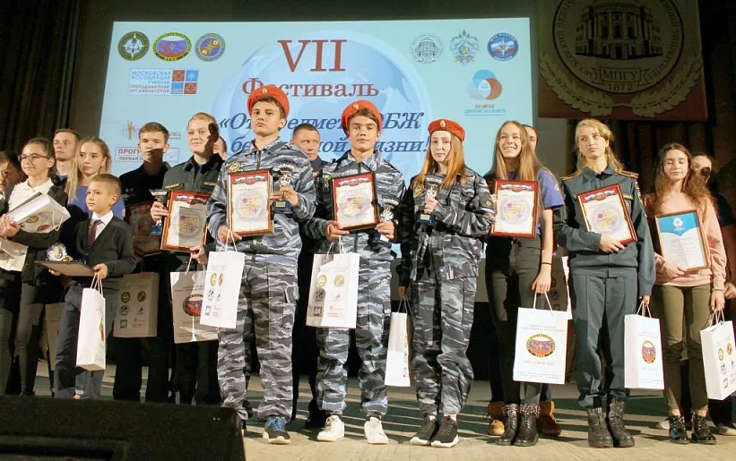
А Ефремовское отделение было признано ЛУЧШИМ в РОССИИ.

Slide 10
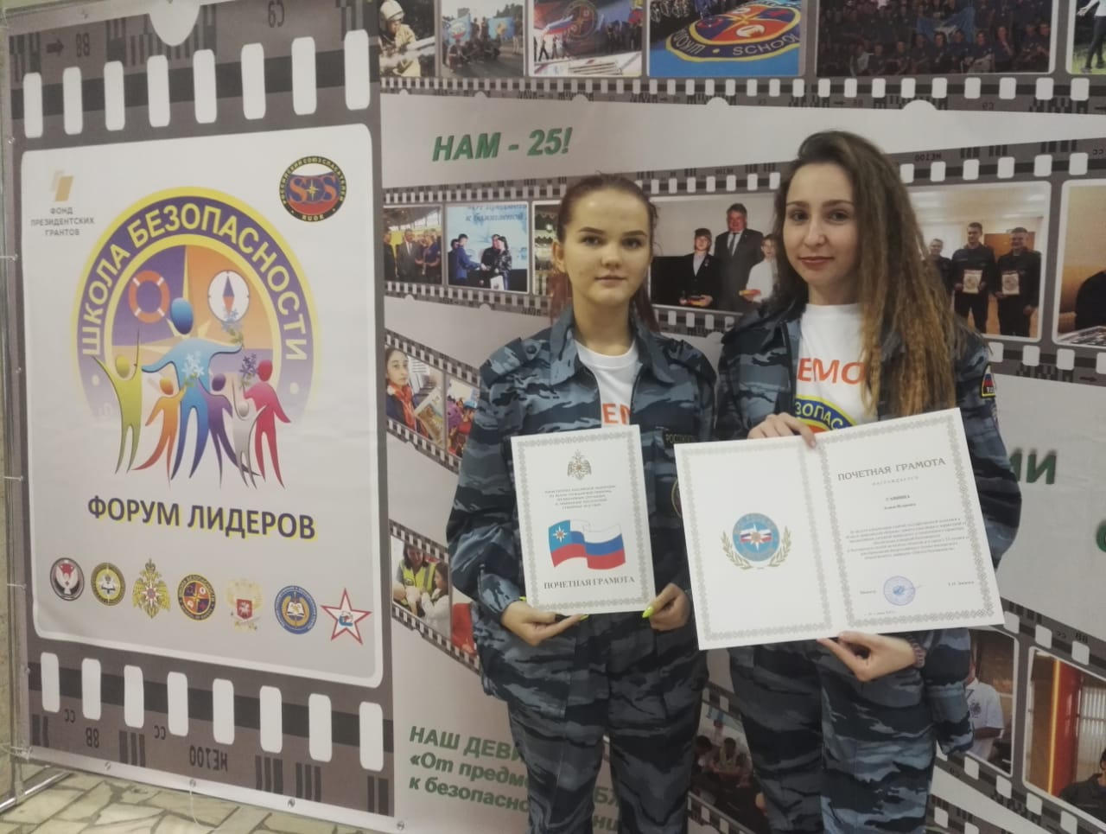
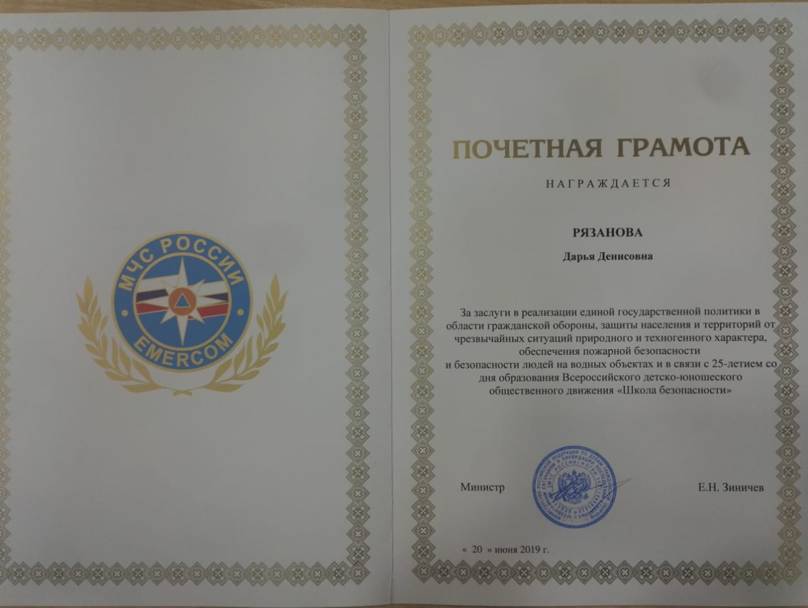
Также в 2018 году три Почетные грамоты Министерства МЧС России были вручены волонтерам - участникам Ефремовского отделения ТРО ВДЮОД «Школа безопасности»

Slide 11
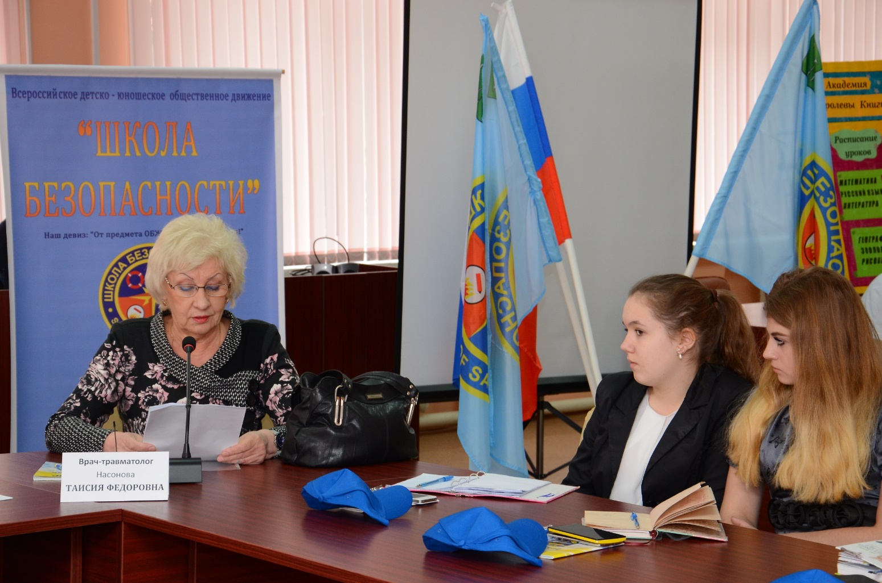
Наши мероприятия:
1. Семинар по ПДД для старшеклассников

Slide 12
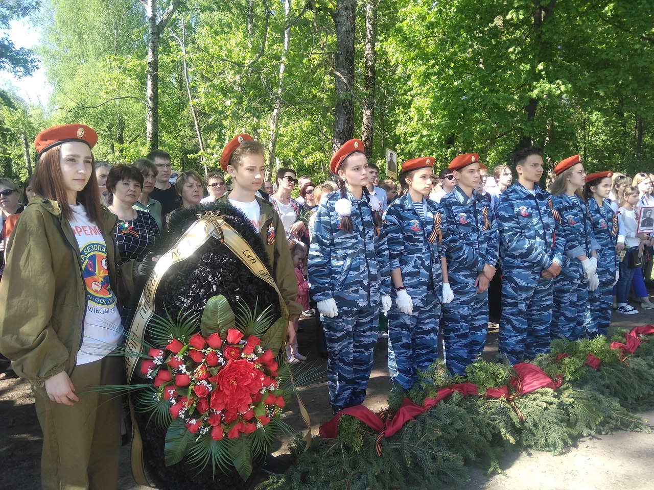
МИТИНГ ко Дню Победы

Slide 13
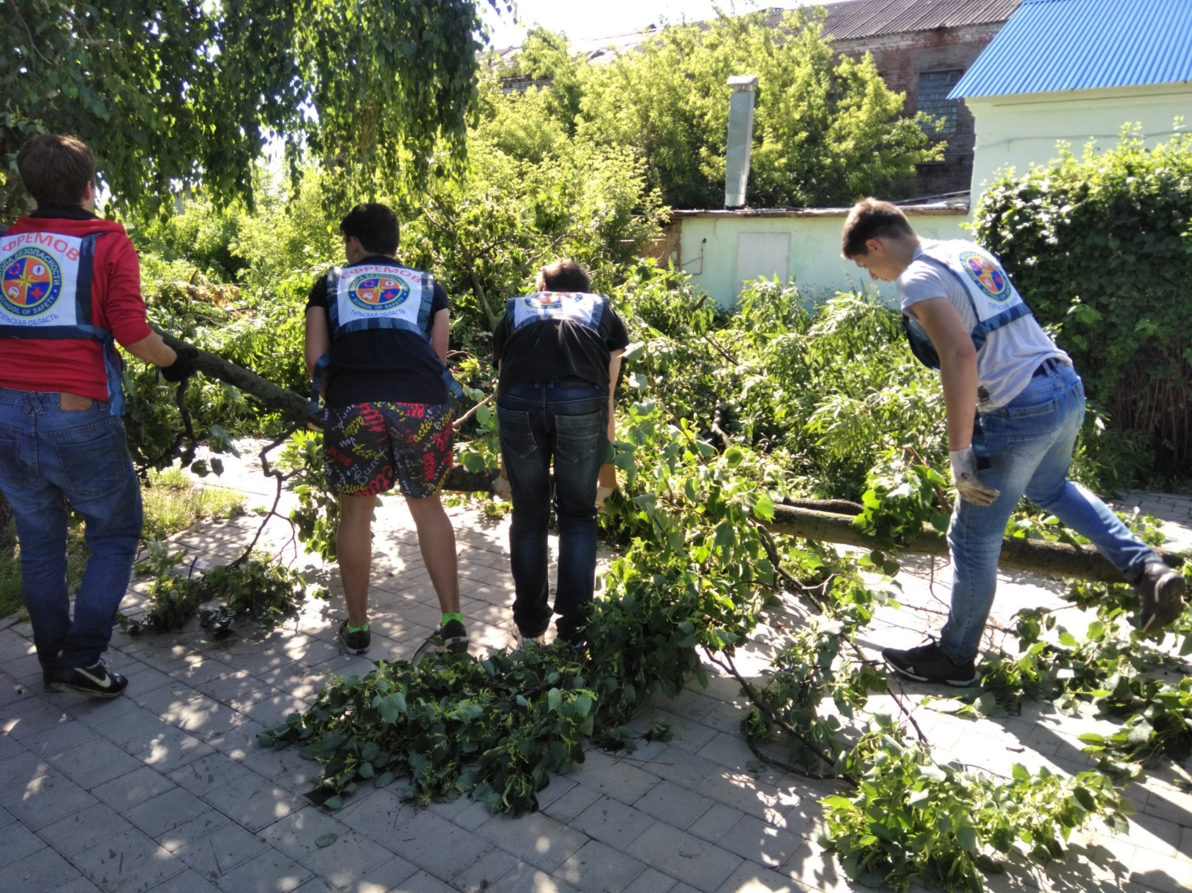
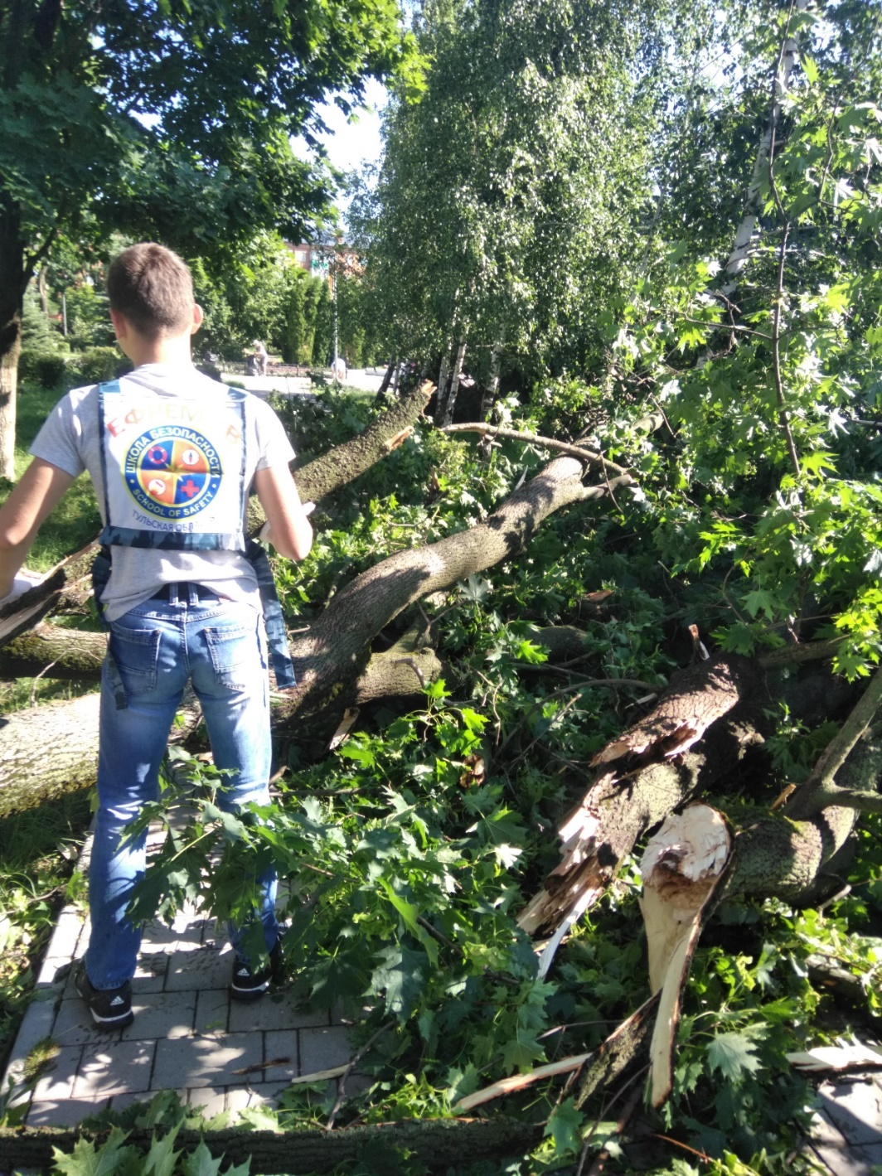
3. Уборка городского сквера после урагана

Slide 14
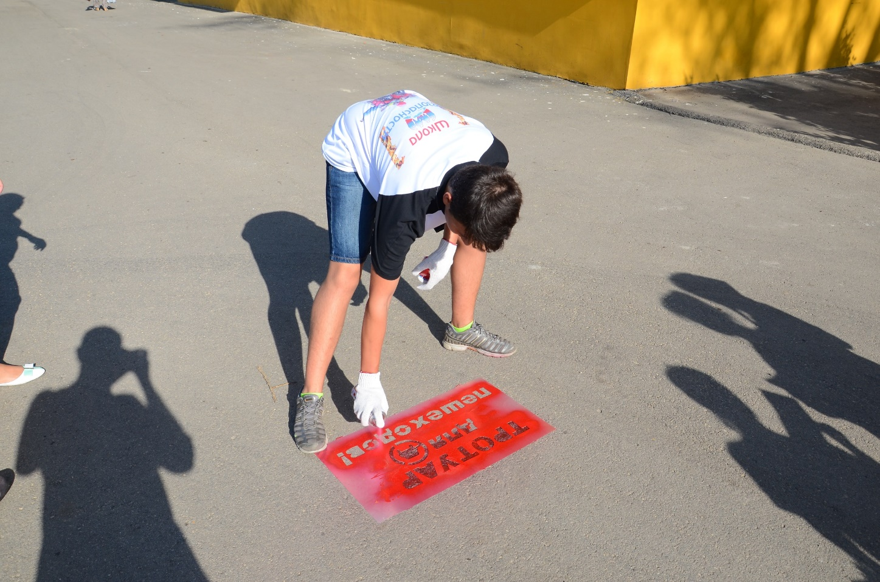
4. Акция «Тротуар для пешеходов»

Slide 15
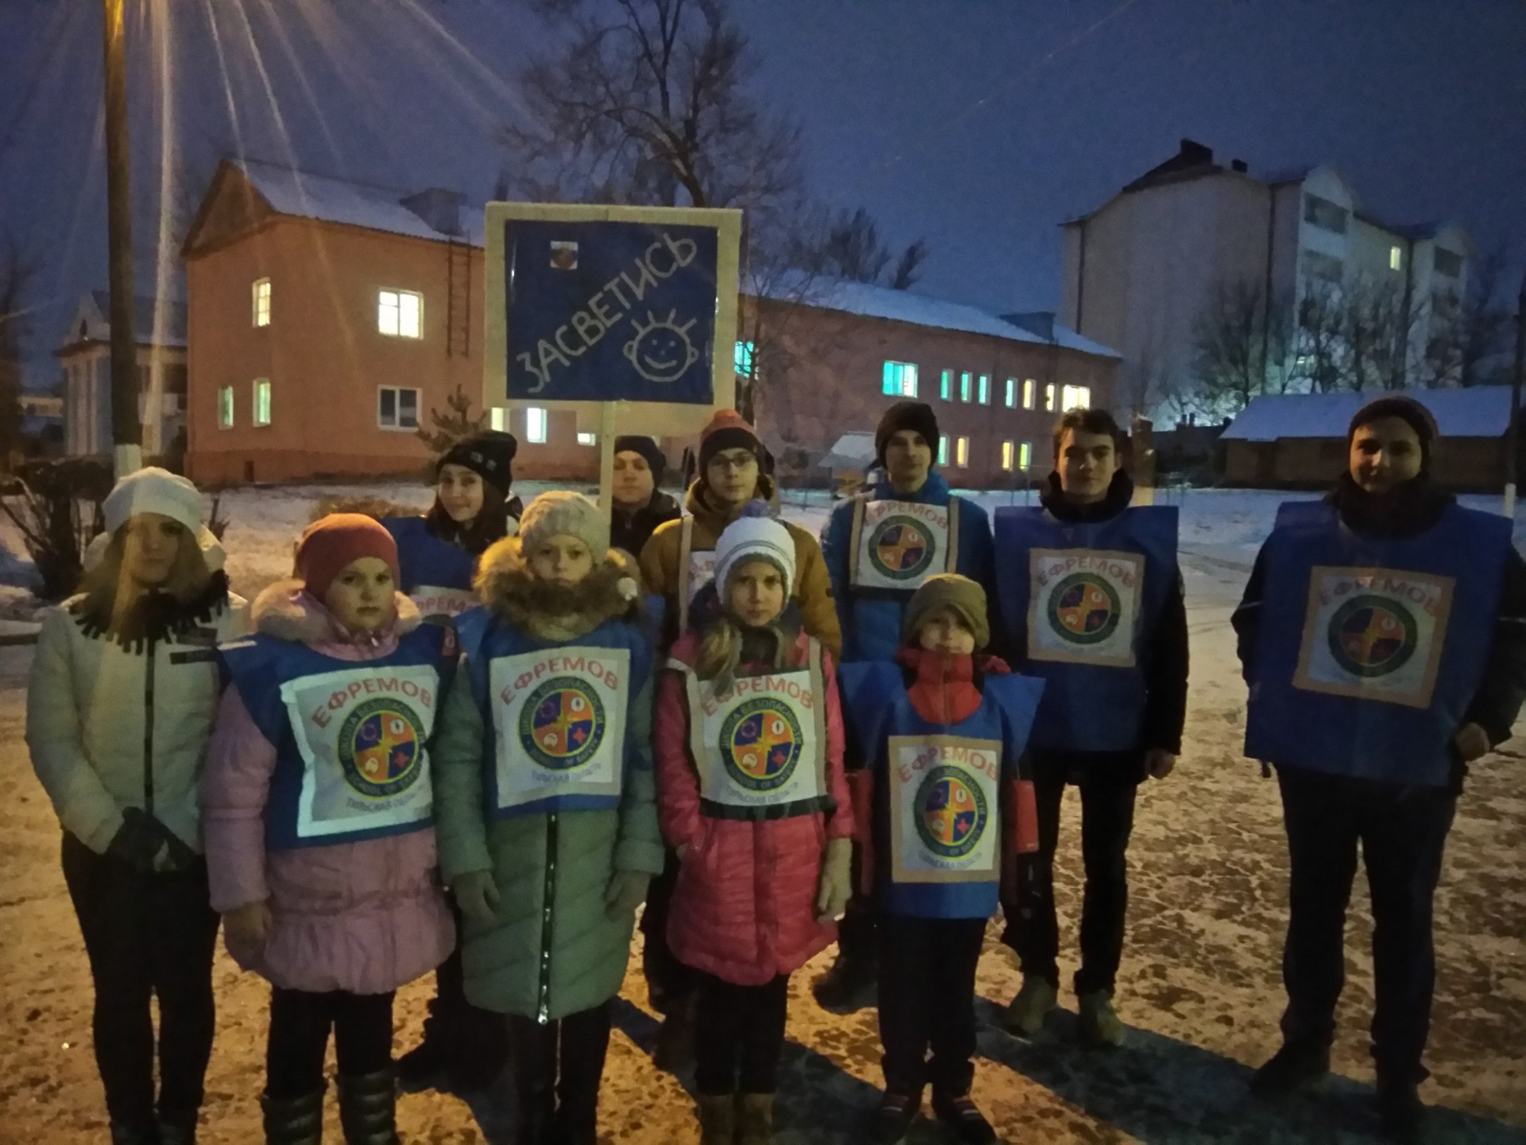
5. Акция
«Засветись в темноте»

Slide 16
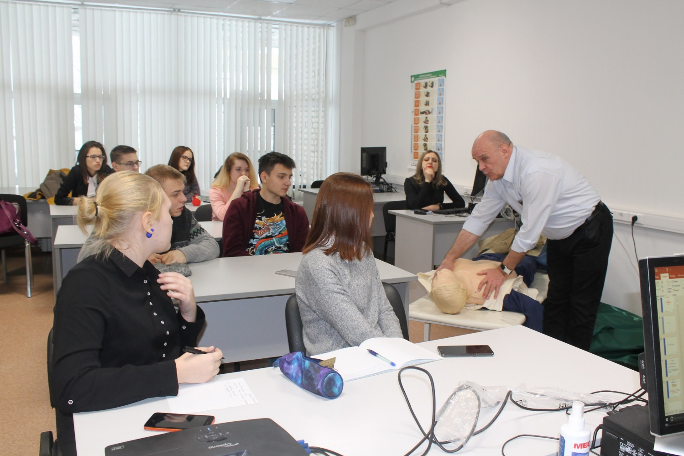
6. Мастер-класс
по оказанию первой помощи

Slide 17
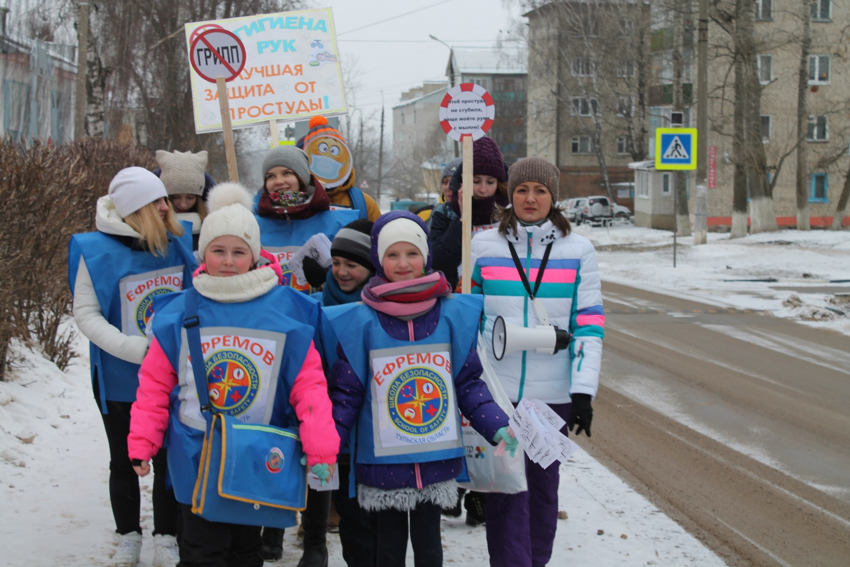
8. Акция
«Стоп, грипп!»

Slide 18
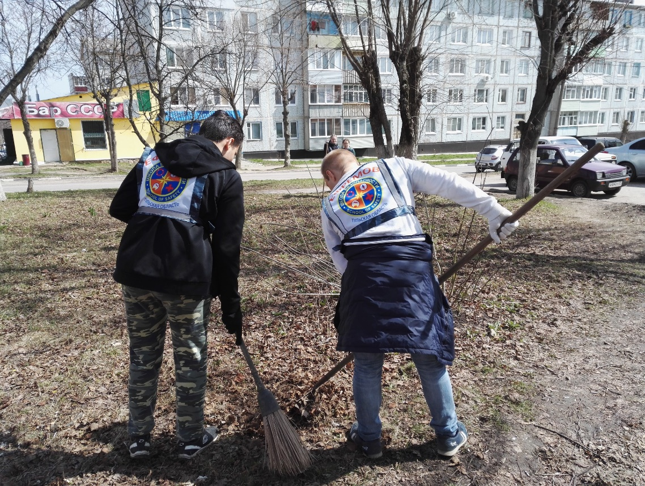
8. Общегородской
субботник

Slide 19
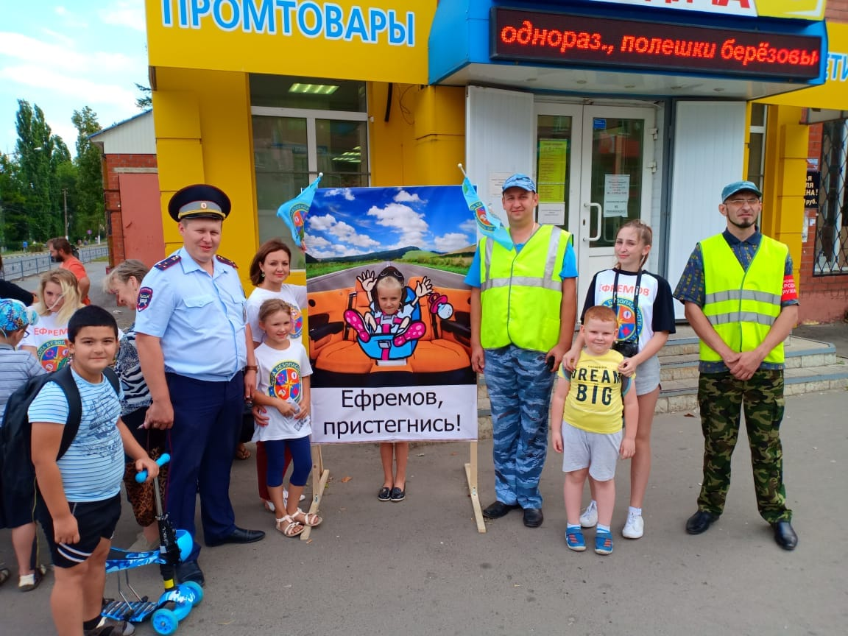
9. Ефремов,
пристегнись!

Slide 20
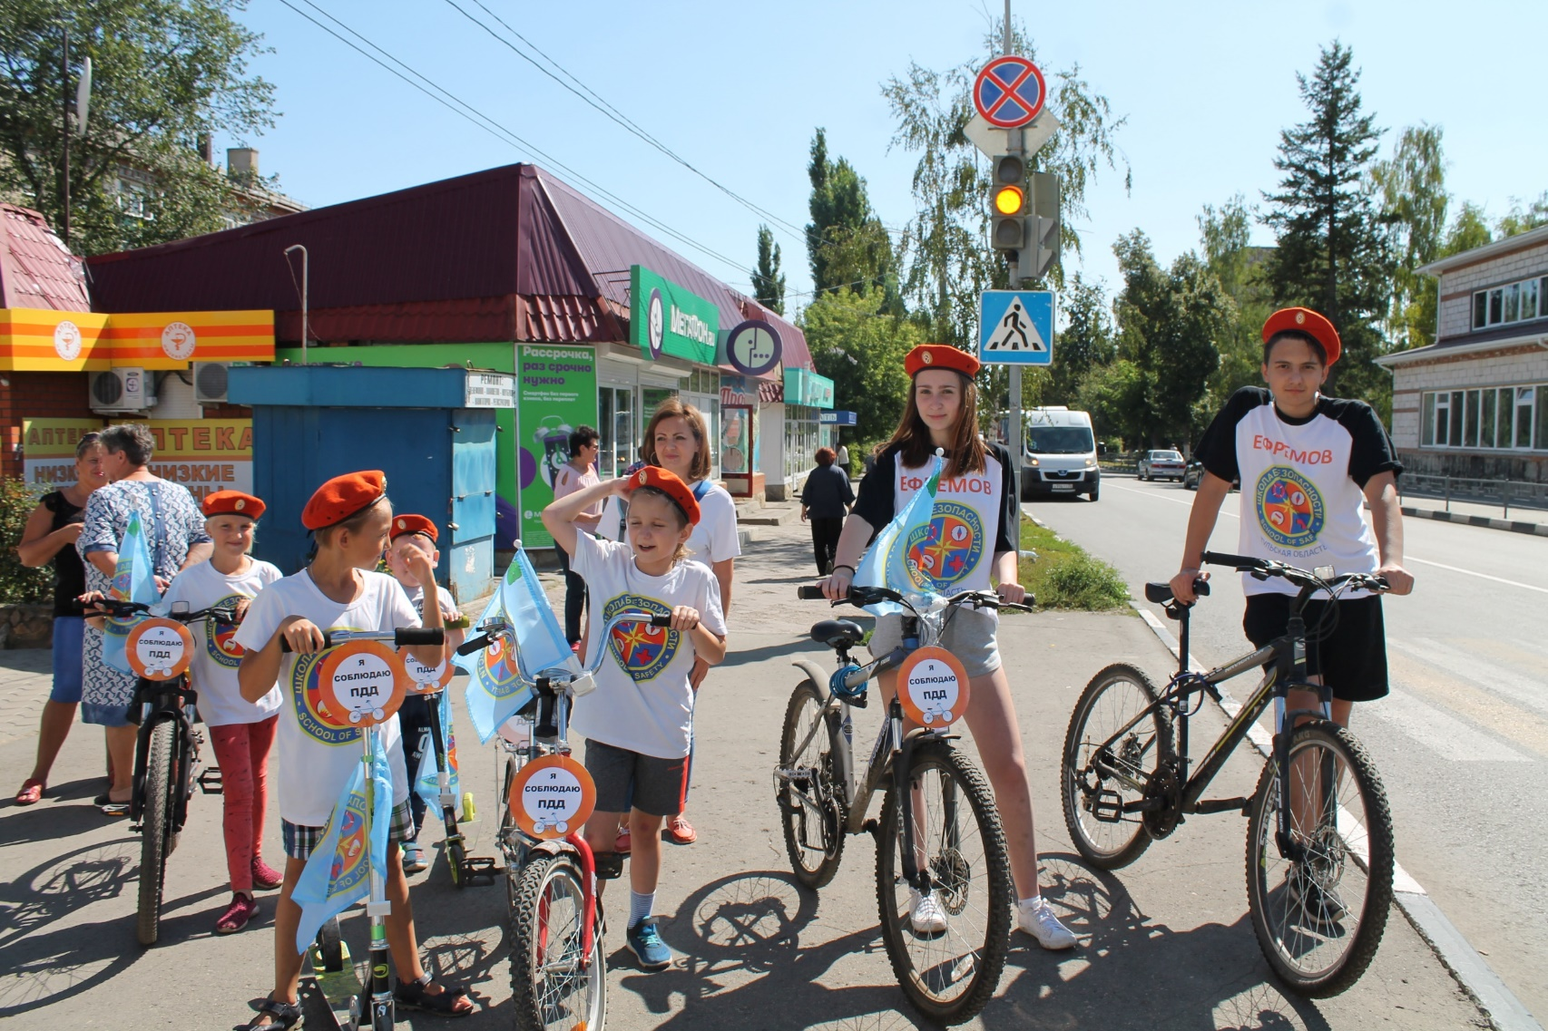
10. Осторожно,
велосипедист!

Slide 21
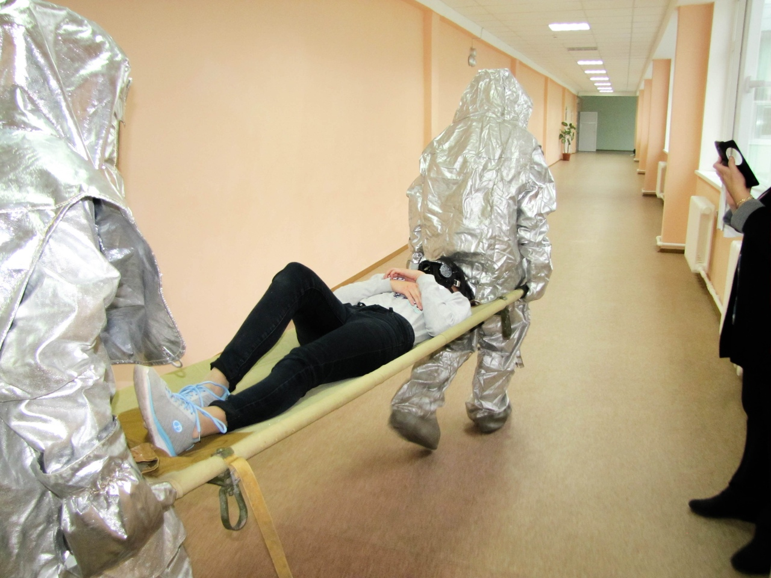
11. Квест по
Гражданской обороне

Slide 22
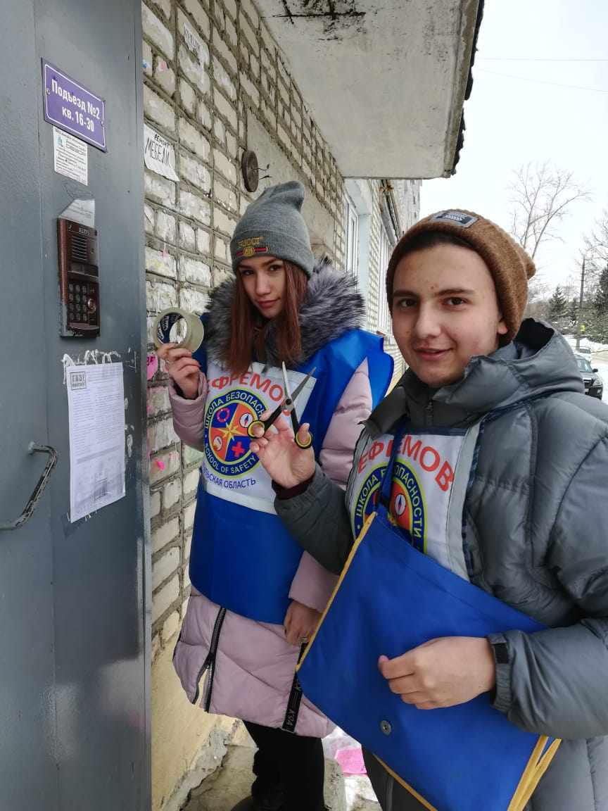
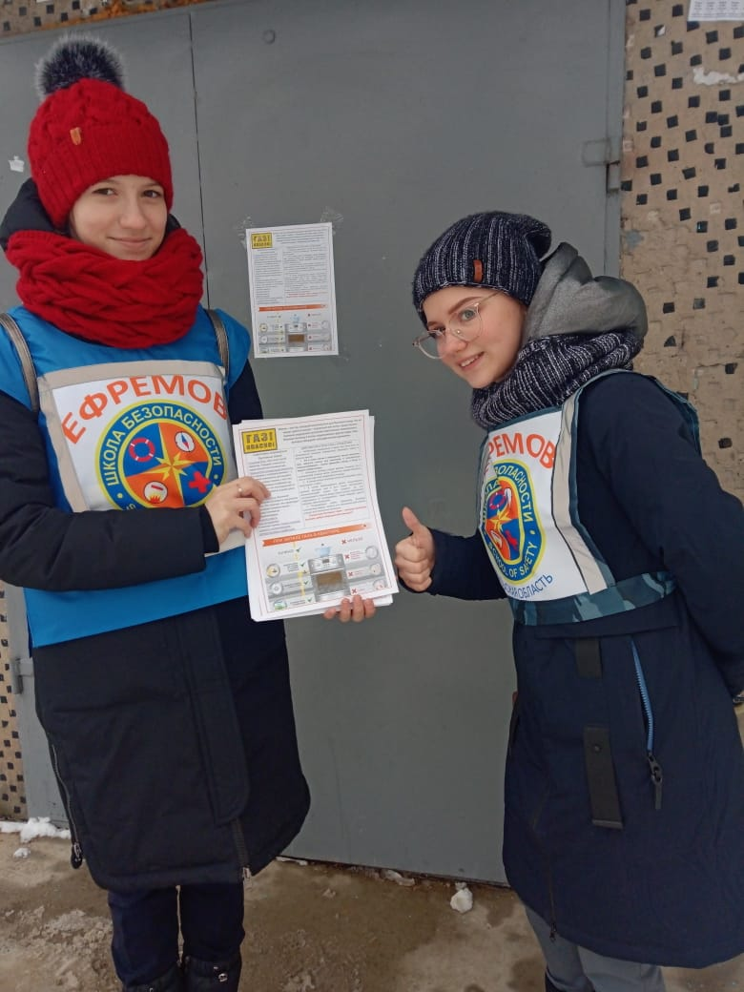
14. Осторожно!
ГАЗ!
И другие…

Slide 23
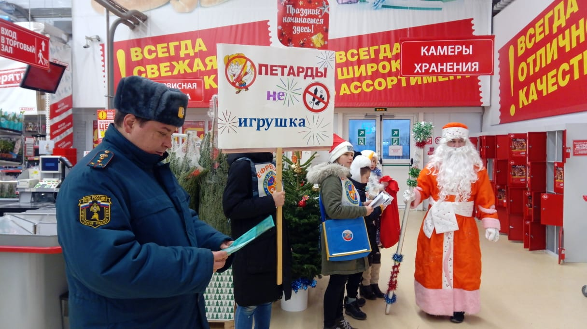

Slide 24
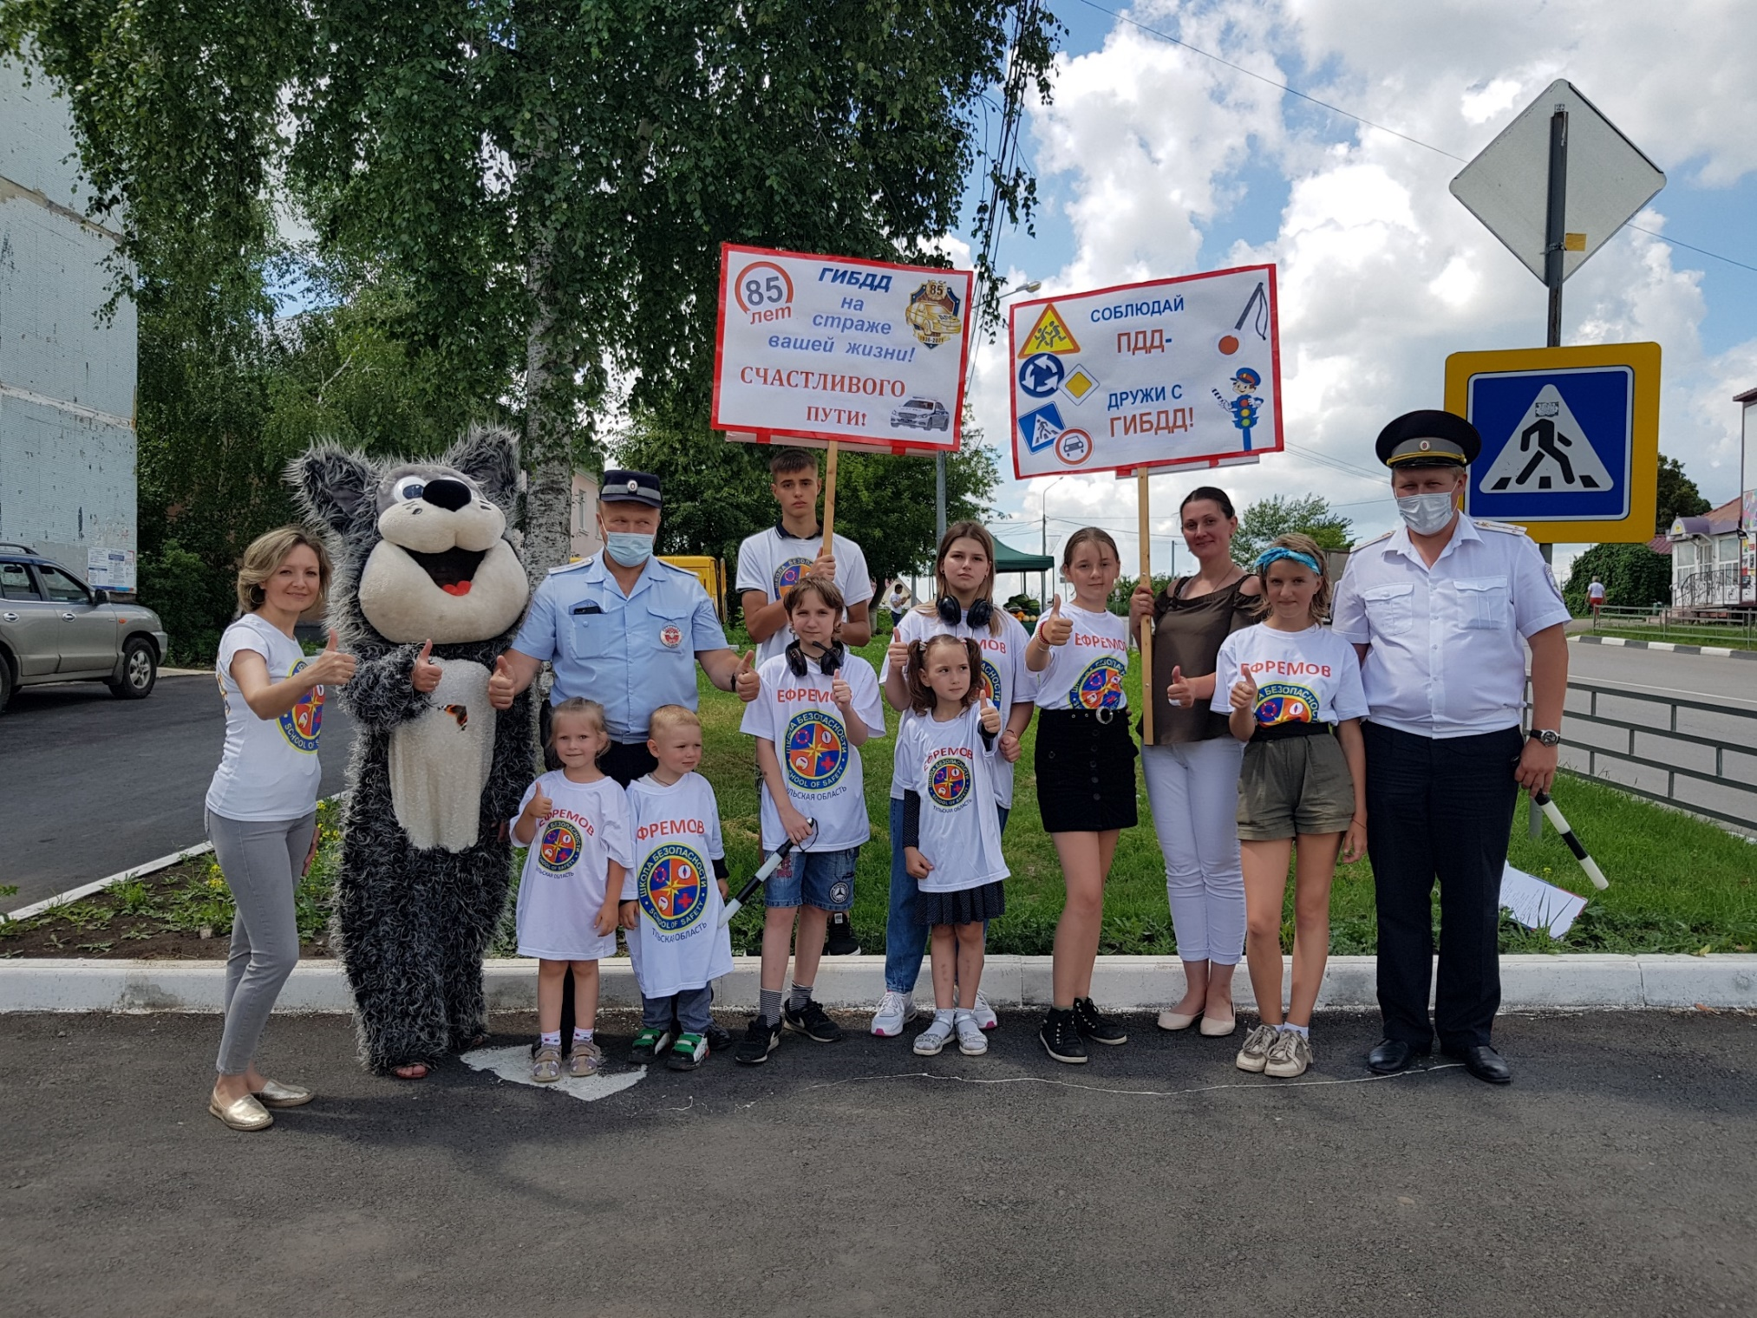

Slide 25
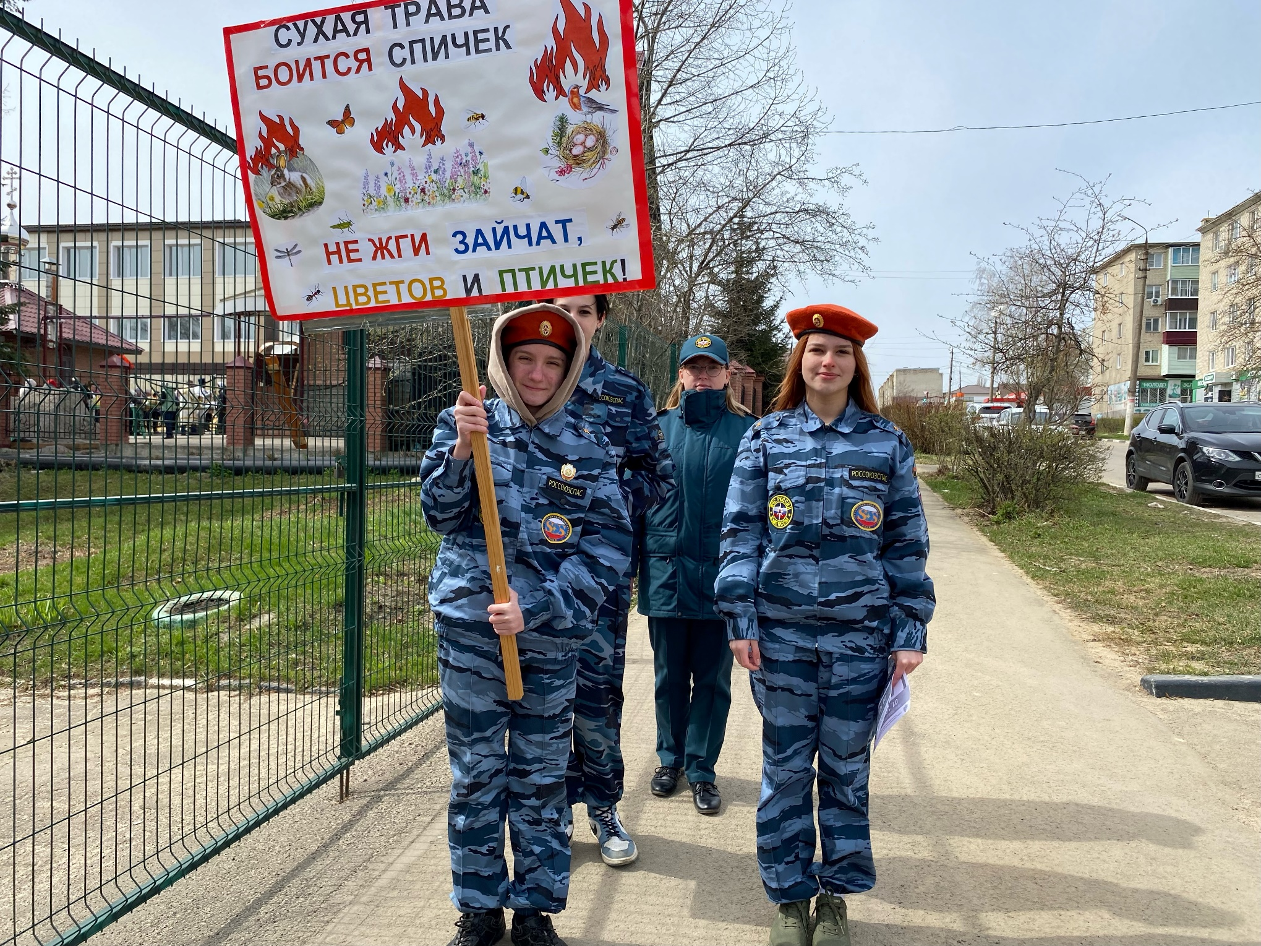

Slide 26
С НАМИ ИНТЕРЕСНО! ПРИСОЕДИНЯЙСЯ!
Мы в VK: https://vk.com/school_of_safety_efr

